Slide 1
Application Layer
Electronic Engineering Polytechnic Institut of Surabaya – ITS
Kampus ITS Sukolilo Surabaya 60111

Slide 2
Pendahuluan
Layer ini berurusan dengan program komputer yang digunakan oleh user.
Program komputer yang berhubungan hanya program yang melakukan akses jaringan, bukan program standalone, yaitu program yang berhubungan dengan OSI.
Contoh: Aplikasi word processing, aplikasi ini digunakan untuk pengolahan text sehingga program ini tidak berhubungan dengan OSI.
Tetapi bila program tersebut ditambahkan fungsi jaringan misal pengiriman email, maka bisa dikatakan berhubungan dengan OSI.

Slide 3
Pendahuluan
Transfer data tergantung pada Protokol Layer Transport yang digunakan, bisa menggunakan UDP dan TCP.
Aplikasi yang menggunakan Protokol UDP:
  Dynamic Host Configuration Protocol (DHCP)
  Simple Network Management Protocol (SNMP)
  Trivial File Transfer Protocol (TFTP)
Aplikasi yang menggunakan Protokol TCP dalam melakukan transmisi data:
  TELNET
  HTTP
  Simple Mail Transfer Protocol (SMTP)
  And the File Transfer Protocol (FTP)
DNS menggunakan keduanya UDP dan TCP

Slide 4
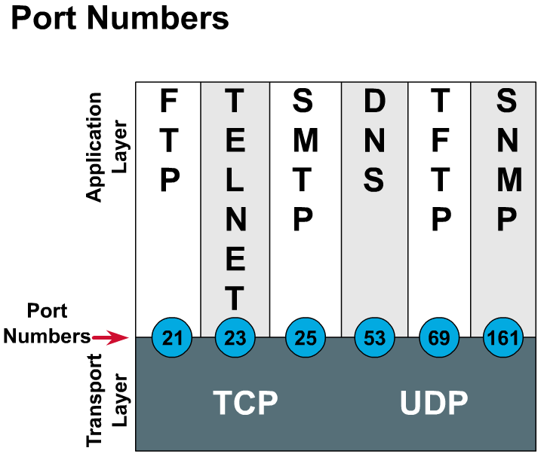
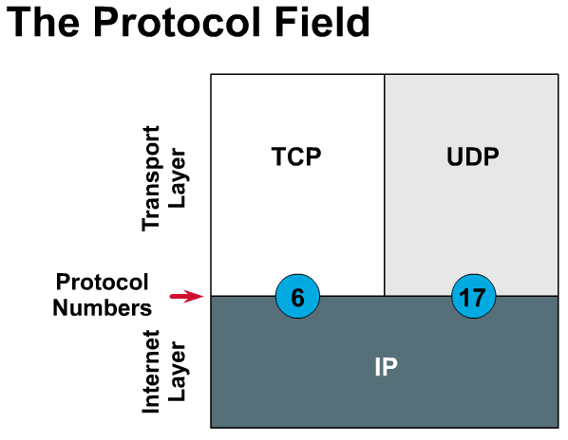
Hubungan Aplikasi dan Transport

Slide 5
Dynamic Host Configuration protocol

Slide 6
Pendahuluan
Kepanjangan dari Dynamic Host Configuration Protocol
Merupakan protokol yang dipakai untuk memberikan IP secara dinamis kepada client yang tidak mempunyai nomor IP
Beberapa informasi yang bisa dikirim bersama nomor IP
  IP dan default router/gateway
  Name Server
  File Server, dll
Sebagai Pengendalian parameter bagi komputer client, sehingga admin tidak perlu konfigurasi tiap komputer

Slide 7
Pendahuluan…
Memungkinkan Satu server DHCP bisa menangani banyak subnet, dengan mengaktifkan DHCP Relay Agent
Persyaratan DHCP Server :
  Host-host yang terkonfigurasi secara statis bisa berdampingan dengan yang dinamis menggunakan DHCP Server
  Jaminan alamat unique
  Menjaga informasi client
  Jika client booting sedapatkan mungkin diberi IP yang sama

Slide 8
Perkembangan Protocol IP Dinamis
Tiga Protocol yang pernah dipakai untuk penanganan IP secara dinamis
  RARP (s/d 1985, tidak lama digunakan)
    Reverse Address Resolution Protocol
  BOOTP (1985-1993)
    Bootsrap Protocol
  DHCP (sejak 1993 sampai sekarang)
    Dynamic Host Configuration Protocol
Hanya DHCP yang sekarang dipakai secara luas

Slide 9
RARP Server
Merupakan protokol pertama yang melayani permintaan IP client
Didesain untuk menyediakan Address Resolution bagi sistem diskless (PC Non HDD)
Menyediakan mekanisme booting lewat jaringan
Ketika booting menggunakan ARP terjadi transfer file sistem dari server ke client menggunakan tftpd (Trivial File Transfer Daemon)
TFTP ini merupakan service yang ada di /etc/inetd.conf yang defaultnya didisable karena kurang aman (tidak menggunakan autentikas untuk komunikasi) dan sukar dicontrol
Tidak lama digunakan
Protokol masih digunakan untuk mencari nomor MAC bagi komputer yang tidak tahu dengan menggunakan ARP Request dan Replay

Slide 10
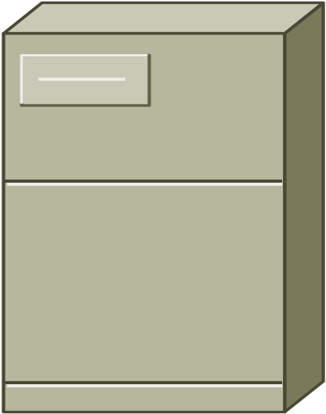
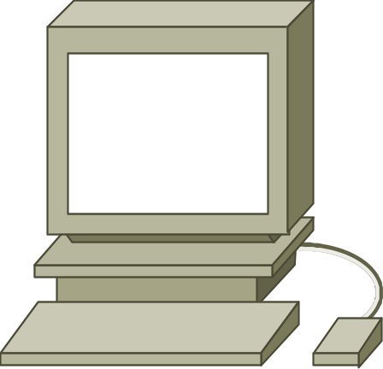
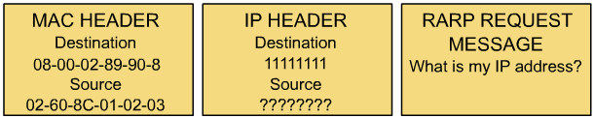
System Kerja RARP
RARP Request
RARP Reply
Only IP Address
MAC: x:x:x:x:x:x
IP: ?
RARP server

Slide 11
BOOTP Protocol
Sebagai Lanjutan ARP didevelop BOOTP Protocol untuk menangani request address dari client
Kelebihan BOOTP lebih aman dan pengiriman selain IP juga mengirimkan netmask dan gateway
Menggunakan NIS over tftp untuk transfer informasi sehingga lebih aman

Slide 12
Sistem Kerja BOOTP
UDP Broadcast
UDP Broadcast
MAC: x:x:x:x:x:x
IP: ?
BOOTP server
IP Address
Gateway
IP server
Vendor-specific
MAC1 – IP1
MAC2 – IP2
MAC3 – IP3

Slide 13
DHCP
DHCP merupakan Standar dari IETF (Internet Engineering Task Force)
Dikembangkan tahun 1993, sbg perbaikan dan BOOTP (Bootstrap Protocol)
  RFC 2131: Dynamic Host Configuration Protocol
    RFC (Requets For comments) adalah aturan-aturan yang telah ditetapkan secara umum untuk mengatur proses apa saja seputar internet.
    RFC 2131 adalah berisi aturan-aturan atau protocol yang digunakan pada proses DHCP
    Pada RFC 2131 ini dijelaskan bagaimana dan apa yang dilakukan oleh DHCP server dan DHCP client ketika menggunakan protocol ini
  RFC 2132: DHCP Options and BOOTP Vendor Extensions
Memungkin beberapa server jalan di jaringan, dengan catatan range IP setiap server tidak boleh ada yang overlap

Slide 14
DNS

Slide 15
Intro to DNS
DNS merupakan sistem berbentuk database terdistribusi yang akan memetakan/mengkonversikan nama host/mesin/domain ke alamat IP (Internet Protocol) dan sebaliknya dari alamat IP ke nama host yang disebut dengan reverse-mapping.
Penggunaan :
  Di Internet, DNS memetakan nama mesin misal www.eepis-its.edu ke alamat IP misal 202.154.187.7
  routing e-mail, telnet, ftp, web, dan lain-lain.

Slide 16
Intro to DNS
DNS sebagai jembatan
  Manusia lebih mudah untuk mengingat nama daripada alamat IP dengan panjang 32 bit itu.
  Komputer menggunakan alamat IP untuk berkomunikasi dan berinteraksi.
DNS tidak diperlukan jika kita bisa mengingat ratusan, ribuan, bahkan jutaan alamat IP di Internet.

Slide 17
HTTP

Slide 18
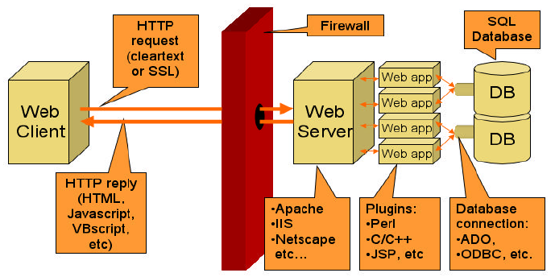
Komponen Sistem Web

Slide 19
Komponen Sistem Web
Terdiri dari Web Client, Web Server, Web Apllication dan Database
Web Client berfungsi meminta layanan ke web server.
Webserver berfungsi memberikan layanan ke web client dan jika membutuhkan web application permintaan akan diteruskan ke web application untuk di proses. Jika web application membutuhkan database untuk mengambil data maka akan meneruskan permintaan ke database. Hasil web application akan diteruskan ke web server untuk dikembalikan ke client yang meminta
Web Application dan database membuat web menjadi dinamis sesuai permintaan client

Slide 20
Web Server vs Web Application
Web Application:
  Menggunakan bahasa Pemprograman(misal ASP, PHP, Java, .Net, Perl atau C)
Web Server:
  Melayani permintaan client dan meneruskan ke aplikasi yang sesuai selanjutnya diproses oleh aplikasi yang sesuai (misal IIS, Apache, thttpd dll.)
Web Application tidak bisa jalan tanpa Web Server
Web Server bisa bekerja tanpa Web Application (Tapi hanya bisa melayani web dengan content statis)

Slide 21
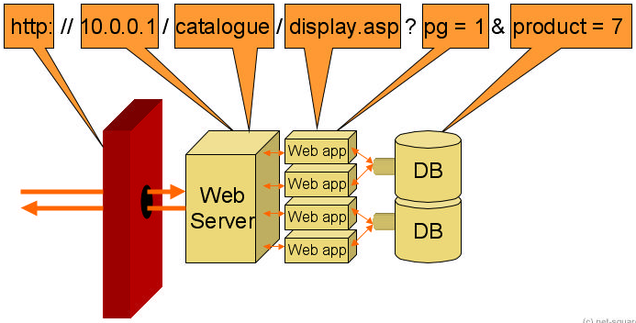
Mapping URL Sistem Web

Slide 22
URLs
Setiap file yang diatur oleh server mempunyai nama yang unik yang disebut URL (Universal Resource Locator)
URLs untuk content statik:
  http://www.cs.cmu.edu:80/index.html
  http://www.cs.cmu.edu/index.html
  http://www.cs.cmu.edu
    File yang dipanggil adalah index.html, di-manage oleh Web server pada www.cs.cmu.edu yang siap melayani permintaan pada port 80.
URLs content dinamis:
  http://www.cs.cmu.edu:8000/cgi-bin/adder?15000&213
    File yang dieksekusi adalah adder, di –manage oleh web server pada www.cs.cmu.edu yang siap melayani permintaan pada port 8000, dengan argument string: 15000 dan 213.

Slide 23
Simple Mail Transfer Protocol

Slide 24
Dasar e-mail
Email adalah sebuah pesan yang ditransmisikan melalui jaringan dari satu user ke user yang lain
Bisa text, atau ditambah attachments seperti gambar dab documents.
Email menempati traffic jaringan sebesar 75% setelah ada internet.

Slide 25
Proses Pengiriman
Pertama sekali kita menulis email tersebut menggunakan Outlook, Eudora, Kmail, mutt, pine atau software yang lain yang kemudian kita sebut sebagai MUA (Mail User Agent), kemudian
MUA meneruskan ke SMTP server yang membuka koneksi pada port 25 atau kita sebut MTA (Mail Transfer Agent).
MTA kemudian mencari server tujuan dari alamat email tersebut dengan menggunakan hasil dari pencarian (lookup) database DNS (Domain Name System).
Dari hasil tersebut MTA akan berkomunikasi dengan MTA tujuan menggunakan protokol SMTP.
Dari komunikasi tersebut bisa ditentukan email tujuan untuk disimpan didalam storage pada remote MTA untuk kemudian diambil sewaktu-waktu oleh penerima dengan menggunakan protokol POP3 (Post Office Protocol) ataupun IMAP (Internet Message Access Protocol).

Slide 26
Mekanisme
E-mail yang dikirim belum tentu akan diteruskan ke komputer penerima (end user), tapi disimpan/dikumpulkan dahulu dalam sebuah komputer server (host) yang akan online secara terus menerus (continue) dengan media penyimpanan (storage) yang relatif lebih besar dibanding komputer biasa.
Hal ini bisa diibaratkan dengan sebuah kantor pos, jika sesorang mempunyai alamat (mailbox), maka dia dapat memeriksa secara berkala jika dia mendapatkan surat.
Komputer yang melayani penerimaan email secara terus-menerus tersebut biasa disebut dengan mailserver atau mailhost.

Slide 27
Protokol SMTP (Simple Mail Transfer Protocol)
Protokol ini merupakan protokol yang sekarang banyak dipakai oleh mail server (MTA) di internet.
Mekanisme protokol ini adalah meneruskan email secara langsung dari server email pengirim (sender) ke server email penerima (recipient) dengan sarat kedua server tersebut terhubung dan menggunakan metode pengiriman (transport) yang sama.
Proses pengiriman tersebut akan melalui sebuah relay atau lebih, jika kedua server tersebut tidak menggunakan metode transport yang sama.
Protokol ini juga mendukung email yang mempunyai format MIME (Multipurpose Internet Mail Extension), dimana user bisa mengirimkan email dengan menyertakan (attachment) sebuah file ataupun gambar.

Slide 28
Komponen SMTP
MTA (Mail Transfer Agent)
MDA (Mail Delivery Agent)
MUA (Mail User Agent)

Slide 29
Definisi MTA
MTA (Message Transfer Agent) adalah suatu program yang bertanggung jawab dalam hal pengiriman sebuah email ke suatu tujuan alamat .
Program ini biasanya akan menjadi sebuah daemon dan membuka koneksi pada port 25 (smtp) yang digunakan sebagai penghubung antar MTA.
Macam - macam MTA : sendmail, Qmail, Mercury, Microsoft Exchange Server dan Mdaemon.

Slide 30
MUA
MUA (Mail User Agent) merupakan sebuah program atau aplikasi yang digunakan oleh seorang pengguna komputer untuk menulis atau membuat suatu email serta digunakan untuk membacanya
MUA merupakan penghubung antara pengguna dan MTA.
Contoh : Microsoft Outlook, Microsoft Outlook Express, Qualcomm Eudora, Netscape Messenger, Mutt, PINE (Program for Internet News & email), Sylpheed

Slide 31
Simple Network Management Protocol

Slide 32
SNMP
SNMP adalah sebuah protokol yang dirancang untuk memberikan kemampuan kepada pengguna untuk memantau dan mengatur jaringan komputernya secara sistematis dari jarak jauh atau dalam satu pusat kontrol saja.
Dengan menggunakan protokol ini kita bisa mendapatkan informasi tentang status dan keadaan dari suatu jaringan.
Protokol ini menggunakan transport UDP pada port 161
Pengolahan ini dijalankan dengan mengumpulkan data dan melakukan penetapan terhadap variabel-variabel dalam elemen jaringan yang dikelola.

Slide 33
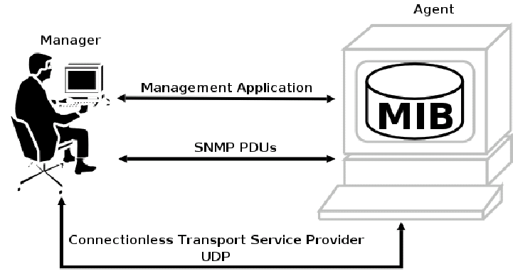
Struktur SNMP

Slide 34
Elemen SNMP
Manager
Agent
MIB

Slide 35
Manajer
Merupakan software yang berjalan di sebuah host di jaringan.
Bertugas meminta informasi ke Agent.
Manajer ini terdiri atas satu proses atau lebih yang berkomunikasi dengan agen-agennya dan dalam jaringan.
Manajer akan mengumpulkan informasi dari agen tidak meminta semua informasi yang dimiliki oleh agen, tetapi hanya meminta informasi tertentu saja yang akan digunakan untuk mengamati unjuk kerja jaringan.
Manager biasanya menggunakan komputer yang memiliki tampilan grafis dan berwarna sehingga selain dapat menjalankan fungsinya sebagai Manager, juga untuk melihat grafik unjuk kerja dari suatu elemen jaringan yang dihasilkan oleh proses monitoring.

Slide 36
MIB
Manager Information Base, Merupakan struktur basis data variabel dari elemen jaringan yang dikelola.
Struktrur ini bersifat hierarki dan memiliki aturan sedemikian rupa sehingga informasi setiap variabel dapat dikelola atau ditetapkan dengan mudah.
Pada kelompok interface terdapat variabel objek MIB yang mendefinisikan karakteristik interface diantaranya :
  ifInOctets mendefinisikan jumlah total byte yang diterima,
  ifOutOctets mendefinisikan jumlah total byte yang dikirim,
  ifInErrors mendefinisikan jumlah paket diterima yang dibuang karena rusak,
  ifOutErrors mendefinisikan jumlah paket dikirim yang dibuang karena usak, dan variable objek lainnya yang juga berkaitan dengan paket internet.

Slide 37
Agent
Agen merupakan perangkat lunak yang dijalankan disetiap elemen jaringan yang dikelola.
Setiap agen mempunyai basis data variabel yang bersifat lokal yang menerangkan keadaan dan berkas aktivitasnya dan pengaruhnya terhadap operasi.

Slide 38
Jenis SNMP
Network Management Station, yang berfungsi sebagai pusat penyimpanan untuk pengumpulan dan analisa dari data manajemen jaringan.
Peralatan yang dimanage menjalakan SNMP agent, yaitu proses background yang memonitor peralatan tersebut dan mengkomunikasikannya ke network management station.
Peralatan yang memiliki SNMP agent antara lain: CISCO router, Linux Server
Untuk pencatatan data dapat digunakan aplikasi MRTG (Multi Router Traffic Grapher)

Slide 39
Protokol SNMP
Untuk dapat berkomunikasi antara stasiun manajemen dan agen, maka SNMP memerlukan protokol. Cara yang biasa dipakai SNMP adalah stasiun manajemen mengirim permintaan (request) ke agen tentang informasi atau memerintahnya untuk melakukan pembaharuan keadaannya dengan cara-cara tertentu. Idealnya, agen cukup menjawab pertanyaan yang diminta atau mengkonfirmasikan bahwa agen telah melakukan pembaharuan keadaan sesuai dengan permintaan manajer.

Slide 40
Telnet

Slide 41
Pendahuluan
Protokol TELNET merupakan protokol yang digunakan melakukan koneksi komputer jarak jauh menggunakan mode text.
Hasil view menyamai seperti terminal yang terkoneksi untuk host secara remote (berjauhan).
Prinsip kerjanya menggunakan TCP sebagai protokol stansport untuk mengirimkan informasi dari keyboard pada user menuju remote-host serta menampilkan informasi dari remote-host ke workstation pada user.
Diperlukan dua komponen :
  TELNET untuk client yang dijalankan pada workstation (user)
  Server TELNET yang dijalankan pada host.

Slide 42
Prinsip Kerja
Jika user mengetik suatu karakter pada keyboard maka karakter tersebut diterima oleh komponen TELNET pada server kemudian mengirimkannya pada sistem operasi yang menjalankan TELNET ini.
Karakter yang diketik ditampilkan seperti halnya diketik pada terminal lokal.
Proses yang dihasilkan dari perintah yang diketik pada keyboard tadi oleh TELNET server dikirimkan menuju TELNET pada client, selanjutnya TELNET pada client menampilkan hasil yang diterima dari TELNET server pada display di workstation.

Slide 43
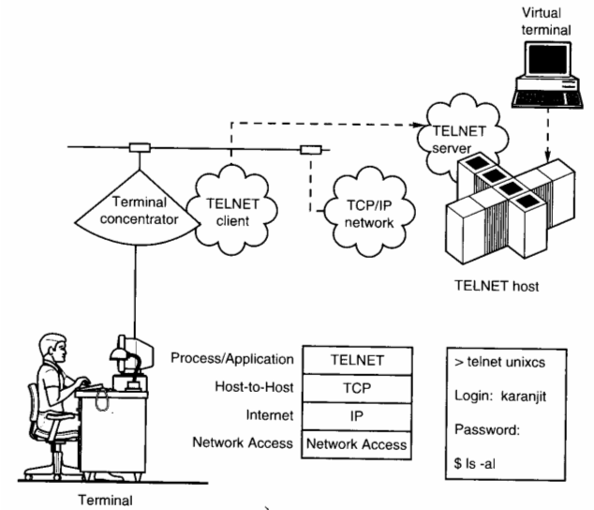
Mekanisme Telnet

Slide 44
File Transfer Protocol

Slide 45
Pendahuluan
FTP merupakan yang digunakan untuk mengirim file
Menggunakan protocol transport TCP, karena protokol ini memberikan garansi pengiriman dengan FTP yang dapat memungkinkan user mengakses file dan direktory secara interaktif, diantaranya :
  Melihat daftar file pada direktory remote dan lokal.
  Menganti nama dan menghapus file
  Transfer file dari host remote ke lokal (download)
  Transfer file dari host lokal ke remote (upload)

Slide 46
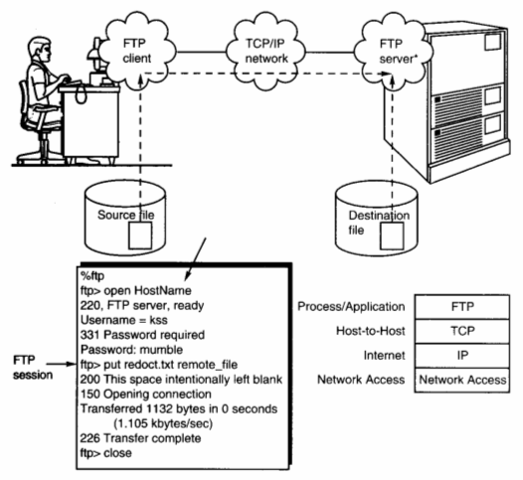
Mekanisme FTP

Slide 47
Trivial File Transfer Protocol

Slide 48
TFTP
Merupakan transfer file antara dua host tanpa memerlukan pengenalan (authentication) terhadap user yang memakai.
File dapat di transfer dengan hanya menunjukkan nama file tersebut.
User-account dan password tidak diperlukan untuk transfer file dengan TFTP
Biasanya perlu dibatasi jenis file yang dapat ditransfer, demikian juga implementasinya untuk akses dapat ditolak kecuali setiap user yang berada pada host dapat mengakses file.
TFTP kebanyakan dipakai untuk menghubungkan workstation yang tidak memiliki diskdrive maupun harddisk ke server untuk mendownload boot-image dari sistem operasi pada saat booting.
Router cisco menggunakan protokol ini untuk bertukar informasi tabel routing antar peralatan router yang ada.
Protokol TFTP cukup kecil dan efisien untuk diterapkan pada Boot ROM didalam card jaringan yang dipasang pada workstation.
Workstation Unix dari Sun Microsystem menggunakan TFTP untuk menghubungkan dengan RARP atau BOOTP yang dapat dipergunakan untuk menentukan alamat IP dari workstation tersebut pada saat meng-download sistem operasi untuk booting.

